Slide 1
Создание и ведение электронных климатических справочных систем для специализированного обслуживания пользователей
Л.А. Воронина, А.Б. Колкер, А.В. Гочаков (СибНИГМИ)
Научно-практический семинар – совещание
г. Новосибирск, 14-16 мая 2024 г.

Slide 2
Изменение климата за последние 40-50 лет: повышение температуры воздуха, изменение интенсивности осадков, увеличение повторяемости и интенсивности опасных гидрометеорологических явлений (ОЯ) вызывает повышенный интерес населения планеты к климатическим данным. С внедрением в современную жизнь интернета, важным направлением в обработке и визуализации данных стали WEB-технологии. Обрабатывая оперативную и режимную метеорологическую, агрометеорологическую климатическую, информацию с помощью информационных технологий расширяются возможности пользователей в отслеживании интересующих их данных в режиме реального времени.

Slide 3
Создание электронных климатических справочников с использованием информационных технологий было запланировано в рамках выполнения тем плана НИОКР Росгидромета в соответствии с заявками, поступившими от Западно-Сибирского и Уральского УГМС.
В соответствии с заявкой Западно-Сибирского УГМС в СибНИГМИ в период 2014-2016 гг. была разработана Автоматизированная WEB-технология обработки оперативных значений максимальной, минимальной, среднесуточной температуры воздуха и суточного количества осадков, поступающих в телеграммах кода КН-01 и их сравнительной оценки с режимными значениями .

Slide 4
Первоочередной задачей для создания автоматизированной технологии необходимы электронные архивы с многолетними данными по станциям.
Климатологами ГМЦ Западно-Сибирского УГМС была сделана выборка экстремальных значений максимальной, минимальной температуры воздуха и количества суточных осадков. Был создан электронный архив по каждой станции экстремальных значений минимальной и максимальной температуры воздуха и количества осадков в суточном, декадном и месячном разрешении с указанием года, когда это значение наблюдалось.
Автоматизированная WEB-технология осуществляет выборку экстремальных значений температуры воздуха (минимальной и максимальной) и суточного количества осадков из оперативных телеграмм, поступающих по каналам АСПД в коде КН-01 и сравнение их с экстремумами минимальной, максимальной температуры воздуха и максимального количества осадков в суточном, декадном и месячном по каждой метеостанции ФГБУ «Западно-Сибирское УГМС».

Slide 5
Назначение элементов панели инструментов выборки
Функционально интерфейс разделен на две области:
Панель инструментов выборки(1 - 8)
Результаты выборки (9)
1. «Территория» - ограничение выборки синоптическими станциями, принадлежащими выбранному субъекту РФ (Новосибирская область, Томская область, Кемеровская область, Алтайский край, Республика Алтай). При значении «Все субъекты», выборка будет производиться для всех станций ФГБУ «Западно-Сибирское УГМС», содержащихся в базе данных.
2. «Станция» - ограничение выборки названием станции. При заполнении поля формы «Станция», будут выбраны данные только для тех станций, название которых внесены в строку поиска.
3. «Параметр» определяет, для какого метеорологического параметра будет производиться выборка из базы данных экстремальных значений.
4. «Тип данных». База данных состоит из экстремальных значений в суточном, декадном и месячном разрешении.
При выборе «Ежедневные», выборка будет производиться по суточным данным.
При выборе «Декадные» - выборка возможна для 1, 2, 3 декады или месяца.

Slide 6
5. «Критерий выборки». При выборе параметра «Все значения», формируется выборка из базы данных всех утвержденных отделом климата экстремальных значений (ежедневные, декадные и месячные) за весь ряд наблюдений по каждой станции в соответствии с выбранными пунктами 1-6 (СЛАЙД 7, 8, 10, 13).
При выборе параметра «Превышающие» в таблице «Превышающие экстремальные значения» осуществится выборка станций, по которым экстремальные значения из телеграмм в коде КН-01, поступивших по каналу АСПД, превышают многолетние значения (из базы данных) по выбранной станции или территории и запрошенному метеорологическому параметру (СЛАЙД 11, 12, 14, 15)
6.«Месяц» и 7.«День». Ограничение выборки по дате. Если параметр «Тип данных» установлен в значение «Ежедневные», доступно указание конкретной даты или же сразу всех значений за месяц при указании из выпадающего списка дат - «Все»(СЛАЙД 7, 8,10). Если выбрано значение «Декадные» - доступен выбор данных за 1, 2, 3 декады или за весь месяц (СЛАЙД 13)
8.«Отобразить» применяет все заданные ограничения по выборке и генерирует результат выборки в таблицу-9. (СЛАЙД 7, 10-17).
На СЛАЙДАХ 16 и 17 представлены результаты обработки технологией среднесуточной температуры- расчет аномалии температуры воздуха.

Slide 7
5. «Критерий выборки». При выборе параметра «Все значения», формируется выборка из базы данных всех утвержденных отделом климата экстремальных значений (ежедневные, декадные и месячные) за весь ряд наблюдений по каждой станции в соответствии с выбранными пунктами 1-6 (СЛАЙД 7, 8, 10, 13).
При выборе параметра «Превышающие» в таблице «Превышающие экстремальные значения» осуществится выборка станций, по которым экстремальные значения из телеграмм в коде КН-01, поступивших по каналу АСПД, превышают многолетние значения (из базы данных) по выбранной станции или территории и запрошенному метеорологическому параметру (СЛАЙД 11, 12, 14, 15)
6.«Месяц» и 7.«День». Ограничение выборки по дате. Если параметр «Тип данных» установлен в значение «Ежедневные», доступно указание конкретной даты или же сразу всех значений за месяц при указании из выпадающего списка дат - «Все»(СЛАЙД 7, 8,10). Если выбрано значение «Декадные» - доступен выбор данных за 1, 2, 3 декады или за весь месяц (СЛАЙД 13)
8.«Отобразить» применяет все заданные ограничения по выборке и генерирует результат выборки в таблицу-9. (СЛАЙД 7, 10-17).
На СЛАЙДАХ 16 и 17 представлены результаты обработки технологией среднесуточной температуры- расчет аномалии температуры воздуха.

Slide 8
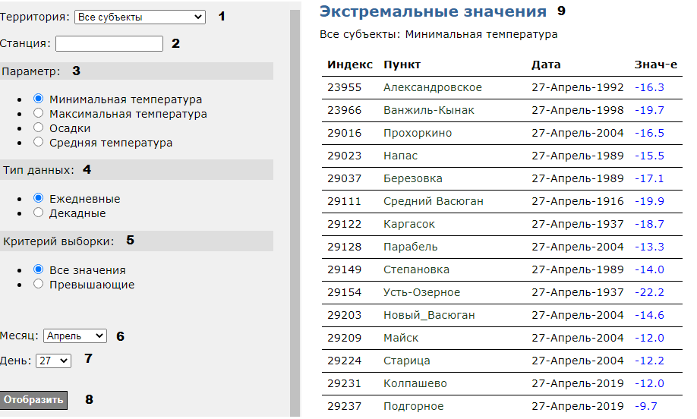

Slide 9
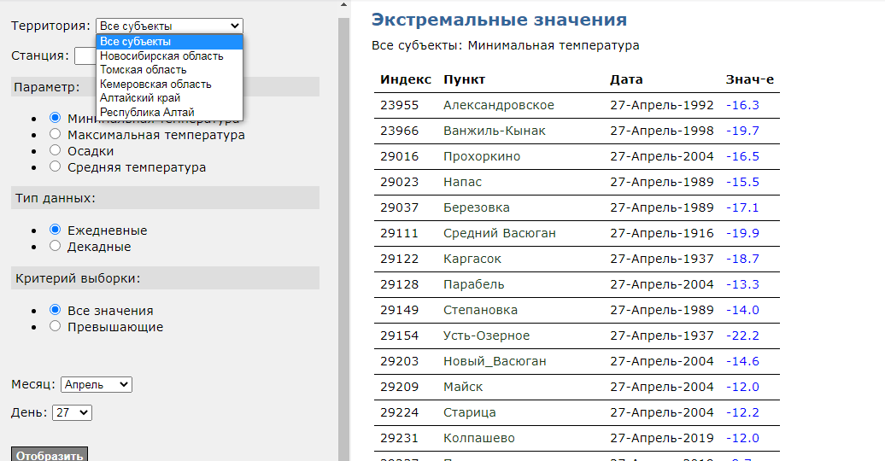

Slide 10
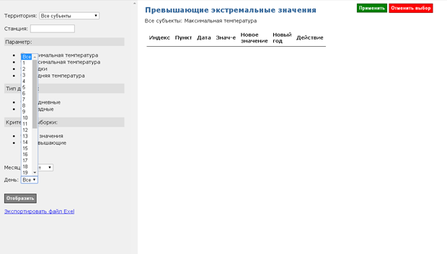

Slide 11
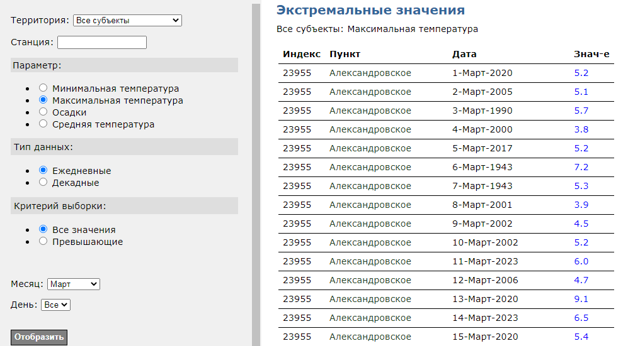

Slide 12
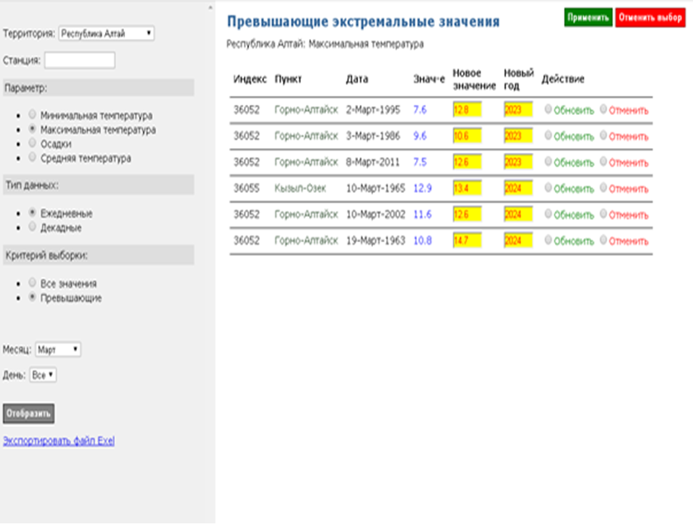

Slide 13
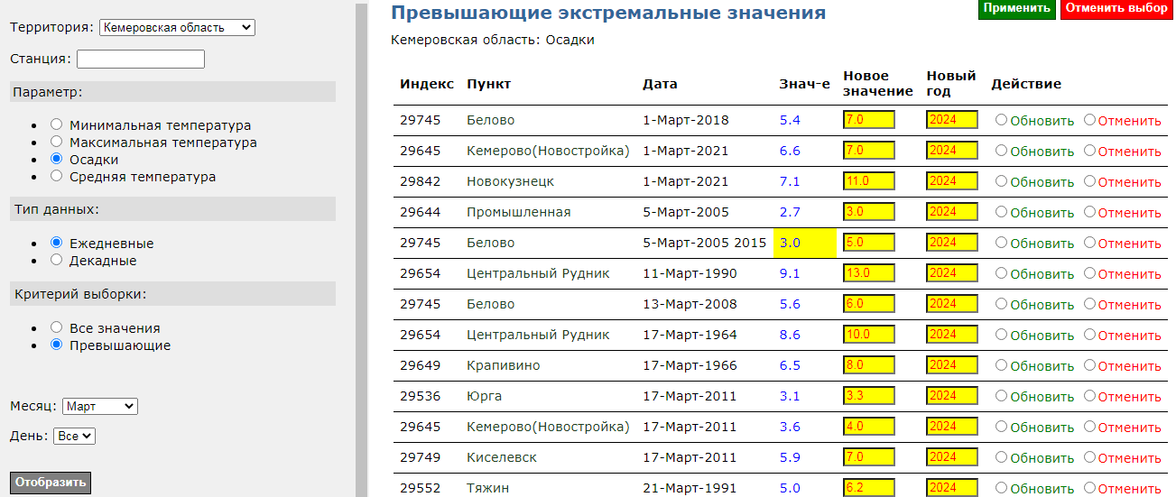

Slide 14
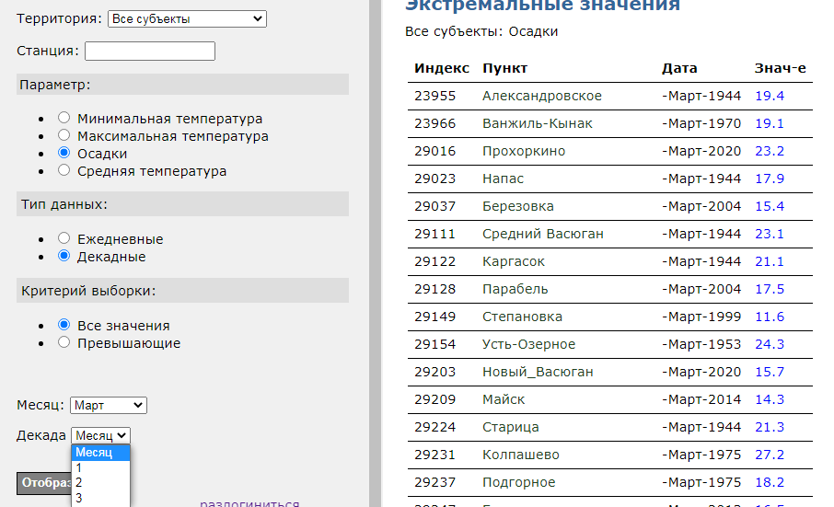

Slide 15
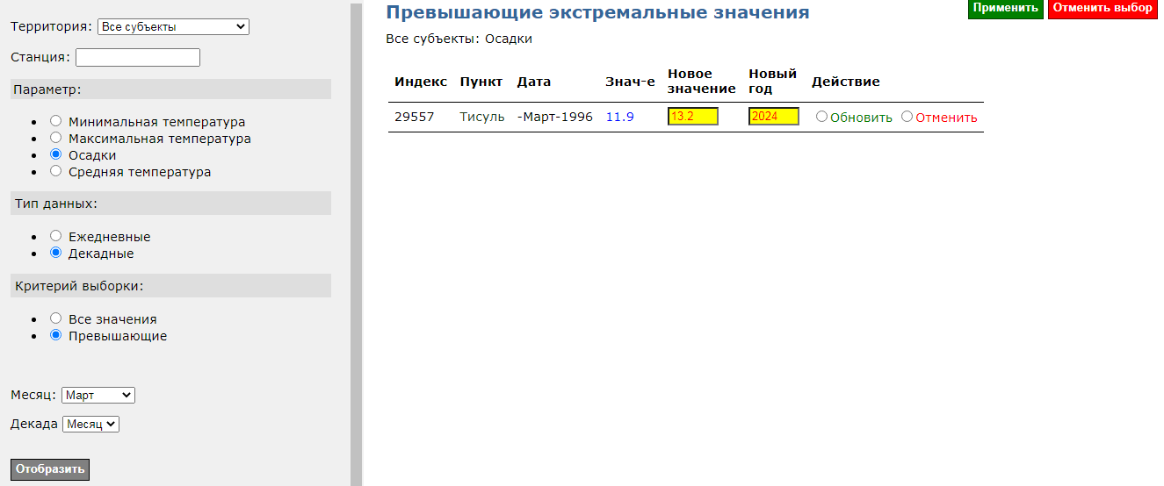

Slide 16
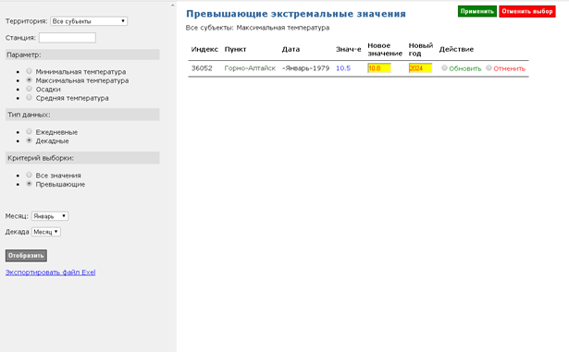

Slide 17
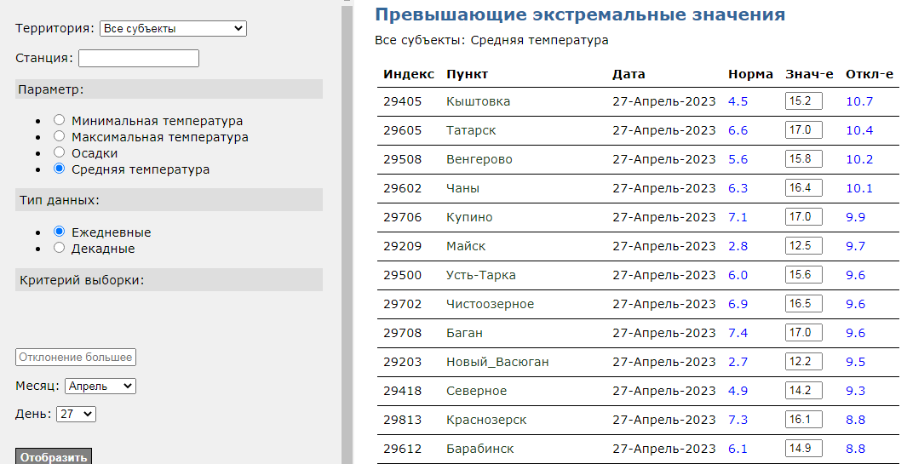

Slide 18
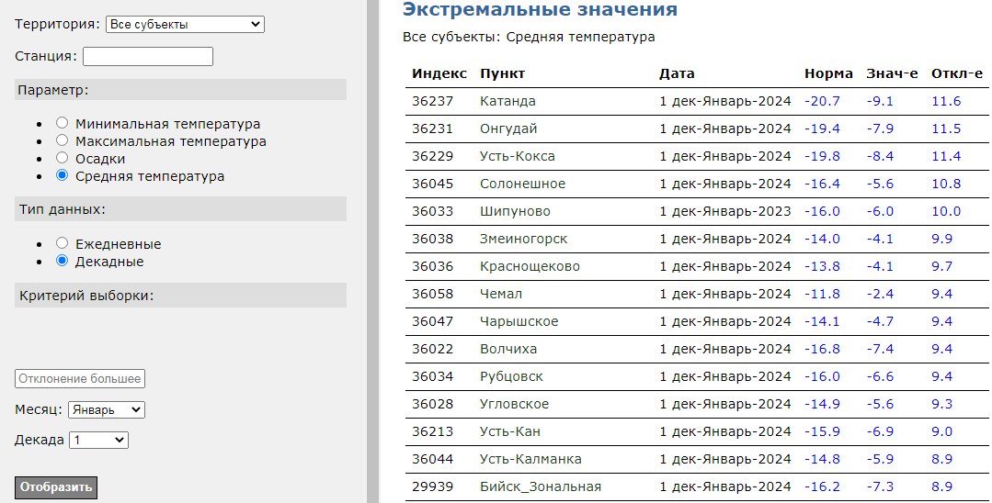

Slide 19
Информационная технологии обработки и анализа оперативной метеорологической и климатической информации, поступающей в коде КН-19 Декада, КЛИМАТ с метеостанций Западно-Сибирского УГМС и Уральского УГМС выполнялась в рамках тем НИР 1.3.4.3. плана НИОКР Росгидромета 2017-2019 гг. и 1.2.5. плана НИТР Росгидромета на 2020 – 2024 гг.
Пользователями УГМС была поставлена задача по выборке ранжированных рядов самых сухих (влажных), теплых (холодных) лет, лет с самым низким (высоким) давлением на уровне моря (на уровне станции) и лет с засухами и избыточным увлажнением по индексу Педя (Si).
УГМС были подготовлены архивы декадных и месячных значений средней температуры воздуха, сумм осадков, давления воздуха за весь ряд наблюдения по станциям, которые подают телеграммы в коде КН 19 Декада и КЛИМАТ. По архивным данным метеоэлементов были созданы электронные базы данных с 5-летними ранжированными рядами по станциям Западно-Сибирского УГМС и с 10-летними ранжированными рядами по станциям Уральского УГМС.

Slide 20
Первоначально Автоматизированная технология формирования ранжированных рядов осуществляет выборку данных из телеграмм в коде КН-19 Декада и КЛИМАТ, поступивших в автоматизированную систему передачи данных (АСПД) УГМС. Сравнивает их с электронной базой каждой станции выбранных ранжированных рядов самых теплых или холодных, сухих или влажных лет. В случае вероятного вхождения в ранжированный ряд, строка подсвечивается желтым цветом - для теплых и сухих лет, голубым - для холодных и влажных лет.
Белый цвет - данное значение метеорологического элемента не входит в ряды ранжированных рекордов; зеленый цвет-данное значение уже отмечается в ранжированном ряду.
Полупрозрачный цвет означает, что значение еще не проверено и не утверждено климатологом (метеорологом), насыщенный цвет означает, что значение проверено и утверждено климатологом

Slide 21
Рабочий интерфейс автоматизированной технологии формирования ранжированных рядов функционально разделен на две области:
СЛАЙД 21 - Панель инструментов выборки (1 - 7), результат выборки (8-9)
Назначение элементов панели инструментов выборки
1. «Территория» - ограничение выборки синоптических станций:
при значении «Все субъекты» - выборка будет производиться для всех станций ФГБУ «Западно-Сибирское УГМС», содержащихся в базе данных.
2. «Станция» - ограничение выборки названием станции.
3. «Параметр» - определяет, для какого метеорологического элемента будет производиться выборка из базы данных: - средних значений температуры воздуха, количества осадков или давления.
4 и 5 Год, Месяц – ограничение выборки по году и месяцу.
6. Период – определяет, за какой период требуется выборка данных:
за месяц, 1, 2 или 3 декаду.
Отобразить. При выборе параметра «Отобразить», программа применяет все ограничения по выборке (1-7) и генерирует запрошенные данные в таблицу 8 .
8. «Ряды климатических значений», оформленные в виде таблицы с указанием территории и метеорологического элемента, год-месяц, период, по которым сделана выборка.

Slide 22
Таблица содержит столбцы, в которых указаны
- синоптический индекс станции - название пункта территориальной
принадлежности станции;
- номер декады и название месяца выборки;
- значение метеорологического элемента (из телеграмм кода КН-19 Декада или КЛИМАТ) для выбранного периода;
- место в ранжированном ряду (1-5), если значение метеорологического элемента для данной станции утверждено и обновлено в климатической базе данных ранжирования.
Значение в графе «Место» появляется при выполнении двух условий:
- значение проверено и утверждено климатологом;
- значение занимает одно из пяти (десяти) мест ранжированного ряда.
9. При нажатии кнопки «Подробно» для соответствующей станции и периода слева высвечивается панель, на которой отражена величина элемента и его место в ранжируемом ряду. Если значение элемента занимает одно из пяти (десяти) мест, строка выделяется соответствующим цветом, значение и год выделяются жирным шрифтом.
Для удобства анализа особенностей распределения какого-либо элемента по территории субъекта, станции, на которых значения элемента занимают первые 5 (10) мест, группируются в верхней части таблицы, располагаясь в порядке повышения места в ранжированном ряду. СЛАДЫ 23, 25, 26, 27, 31, 32.

Slide 23
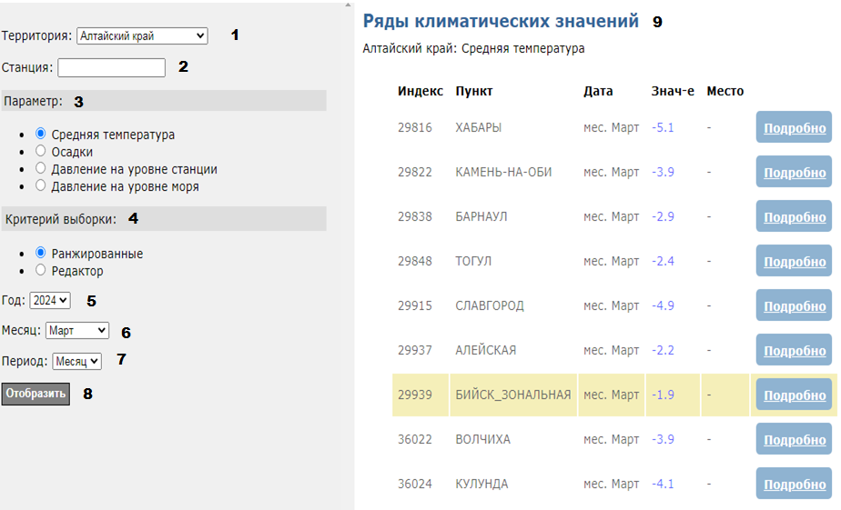

Slide 24
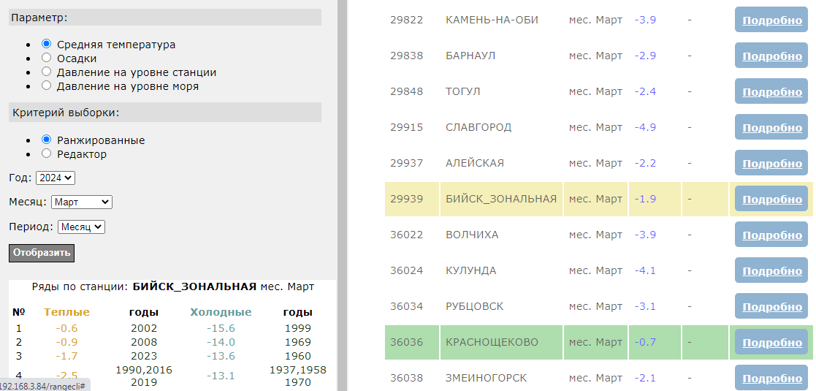

Slide 25
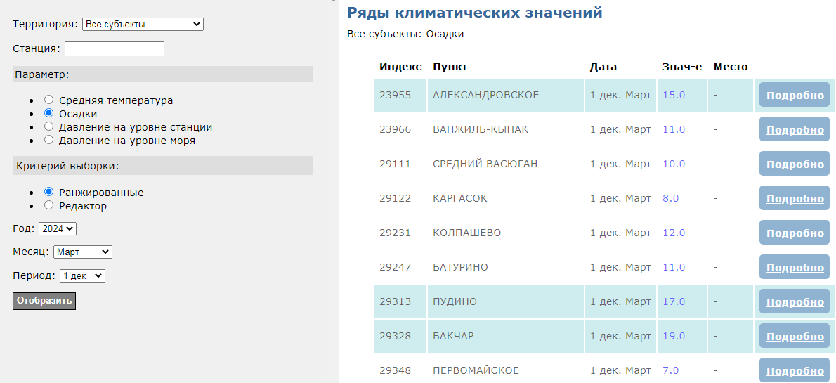

Slide 26
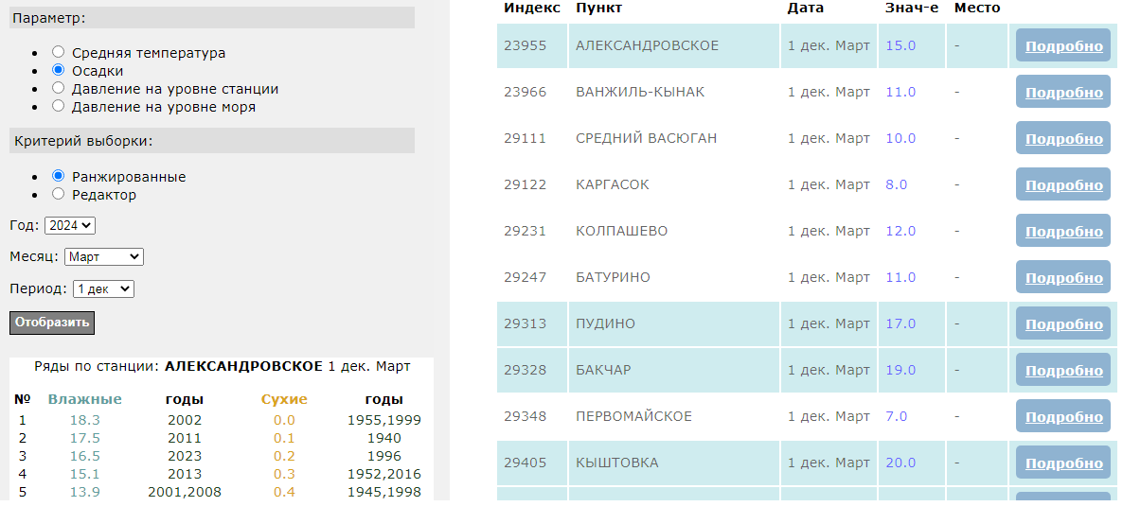

Slide 27
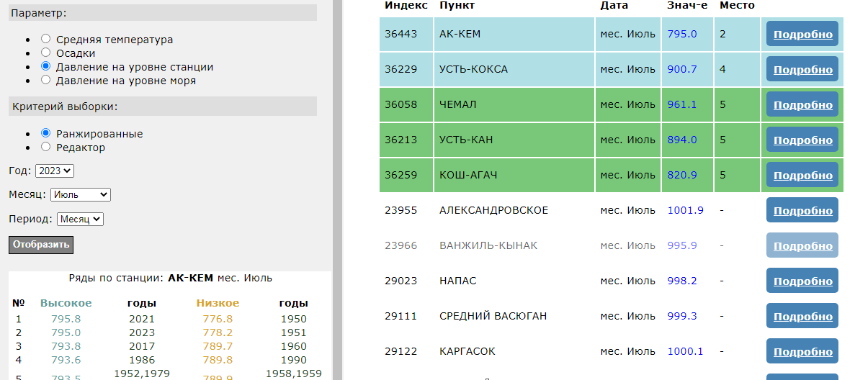

Slide 28
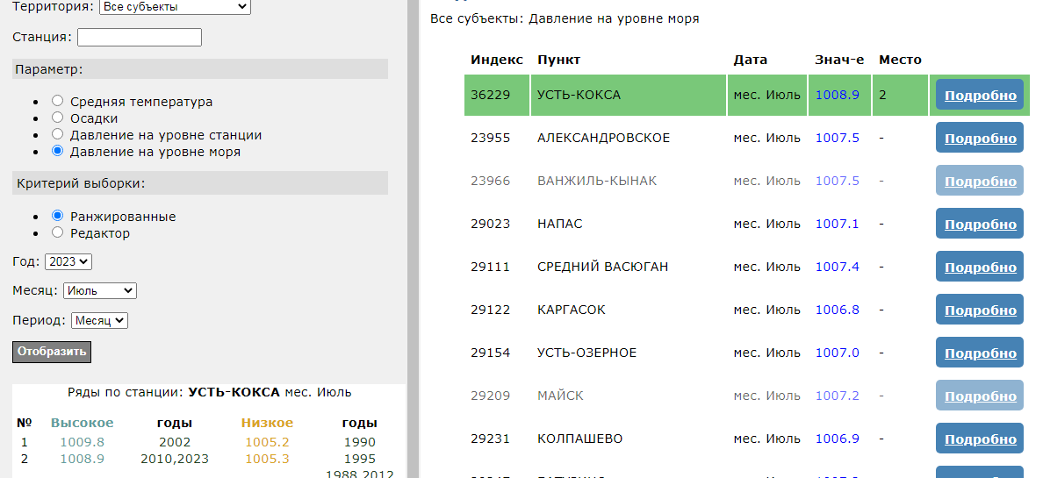

Slide 29
По заявке Уральского УГМС автоматизированная WEB-технология была адаптирована к выборке 10-летних ранжированных рядов самых теплых (холодных), сухих (влажных) лет.
Из представленных архивных данных по 30 станциям Уральского УГМС были рассчитаны 10 – летние ранжированные ряды и сформированы электронные базы. Дополнительно был рассчитан индекс засушливости Педя (Si) за период 1936-2022 год и были сформированы 10-летние ранжированные ряды с засухами и избыточным увлажнением по 30 станциям Уральского УГМС, подающих телеграммы в коде КЛИМАТ

Slide 30
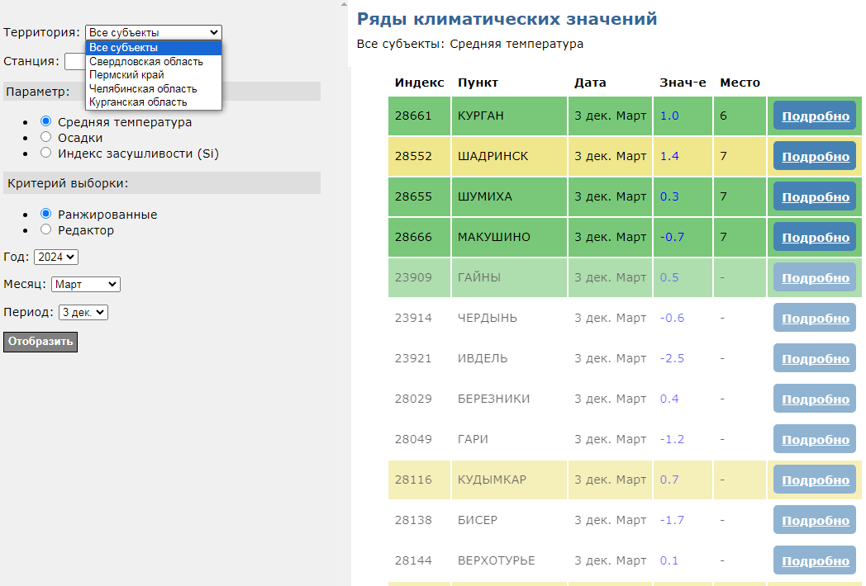
Возможности данной технологии другие и интерфейс также отличается.

Slide 31
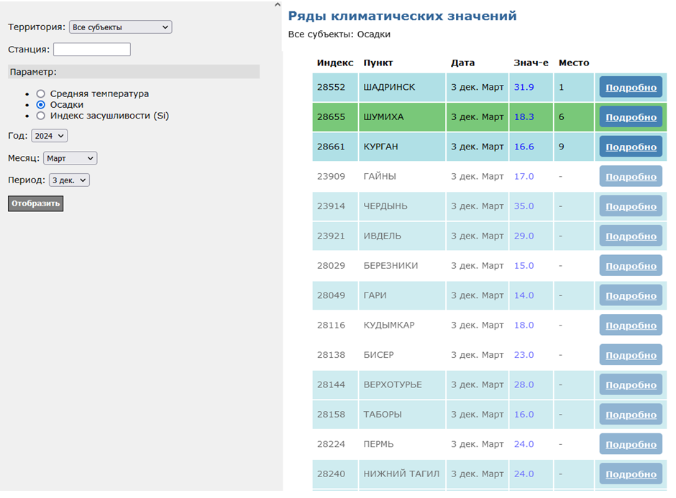

Slide 32
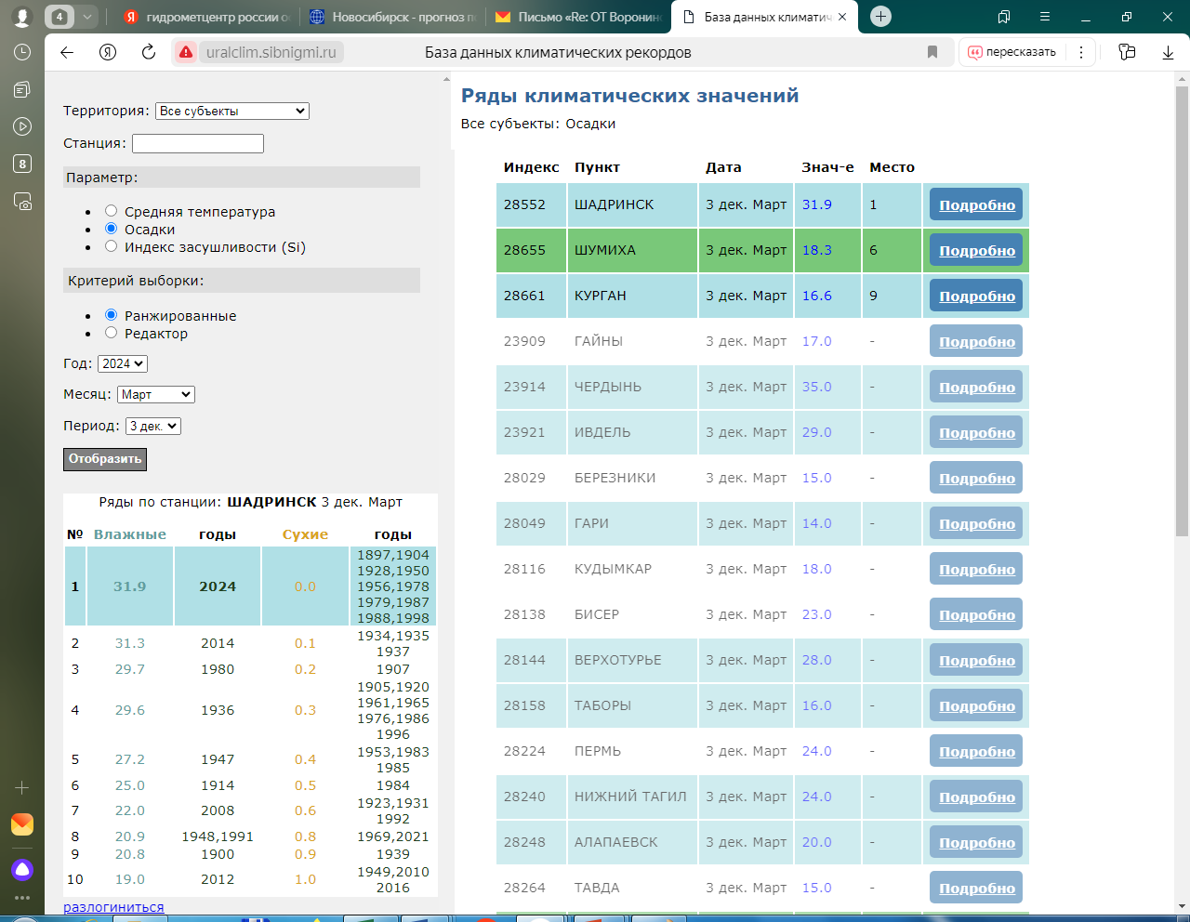

Slide 33
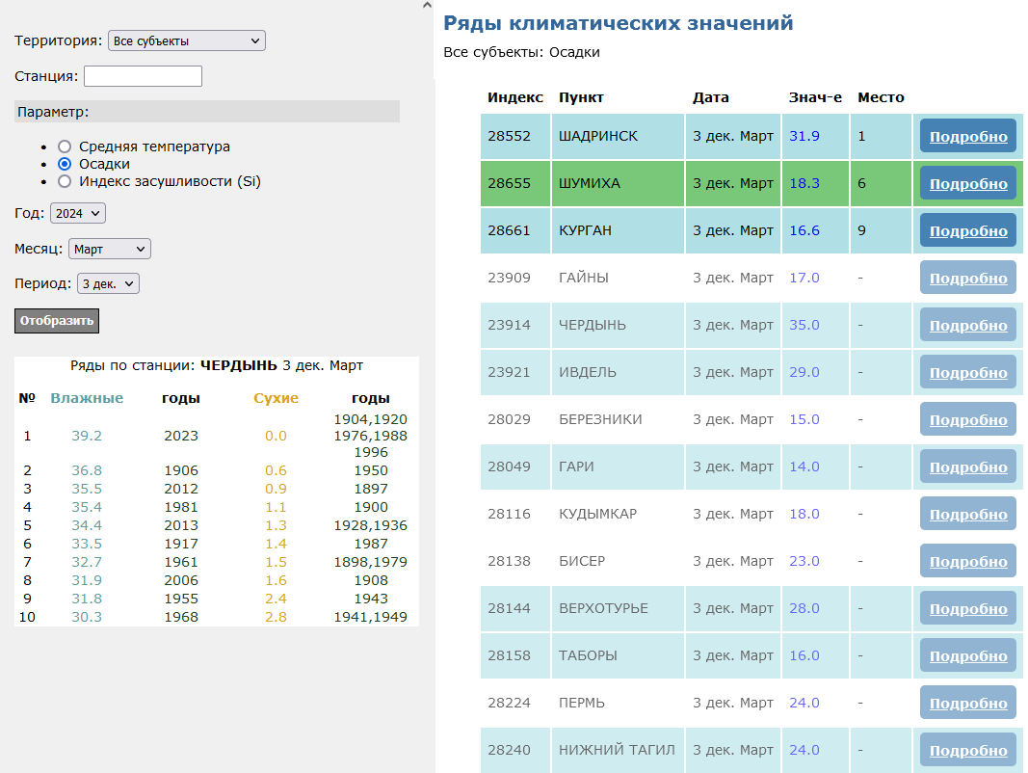

Slide 34
Редакция данных
Право редактирования данных оперативных телеграмм (код КН-19 Декада, КЛИМАТ) и доступ к внесению обновленных экстремумов ранжирования в многолетнюю базу имеют только ограниченное число специалистов (климатолог, метеоролог) по своему коду доступа и паролю.
На СЛАЙДАХ 34 и 36 приведен пример с дополнительным инструментом в панели инструментом выборки «Критерий выборки» - выбран «Редактор». При входе в «Редактор» появляется таблица «Корректировка климатических значений», в которой появляется новый столбец «Действие». При сверке (исправлении) поступивших данных с режимными данными ставится отметка (˅) в столбце «Обновить». После редакции всех данных возможно выделение всех строк нажимается клавиша «Применить», после этого у станций, данные которых вошли в ранжированный ряд появляется номер места в ранжированном ряду (СЛАЙД 35).

Slide 35
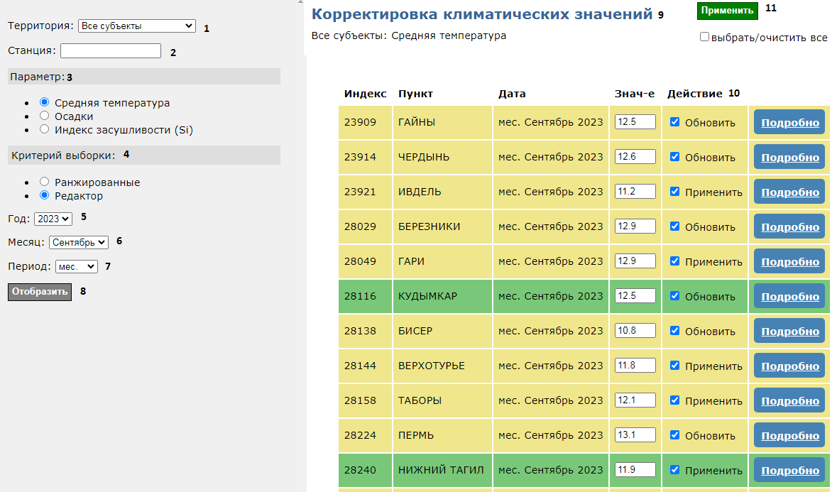

Slide 36
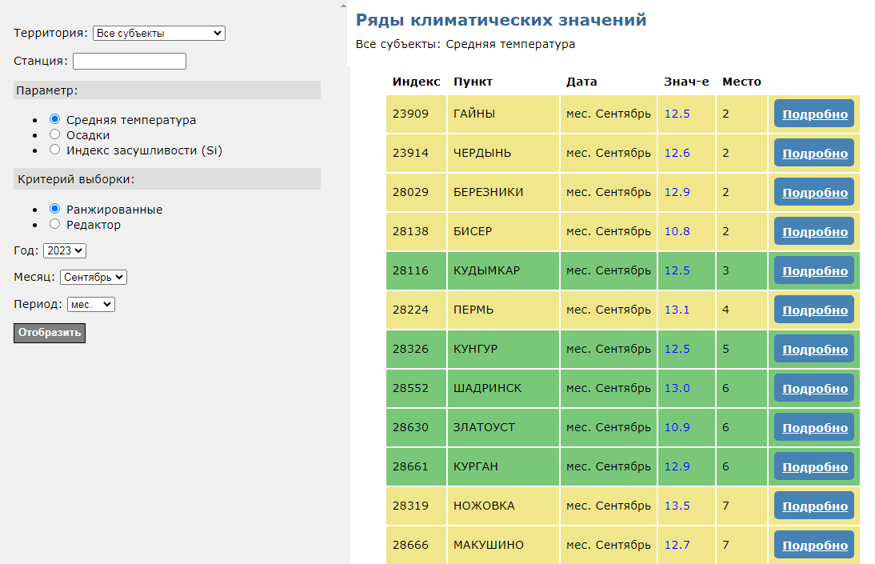

Slide 37
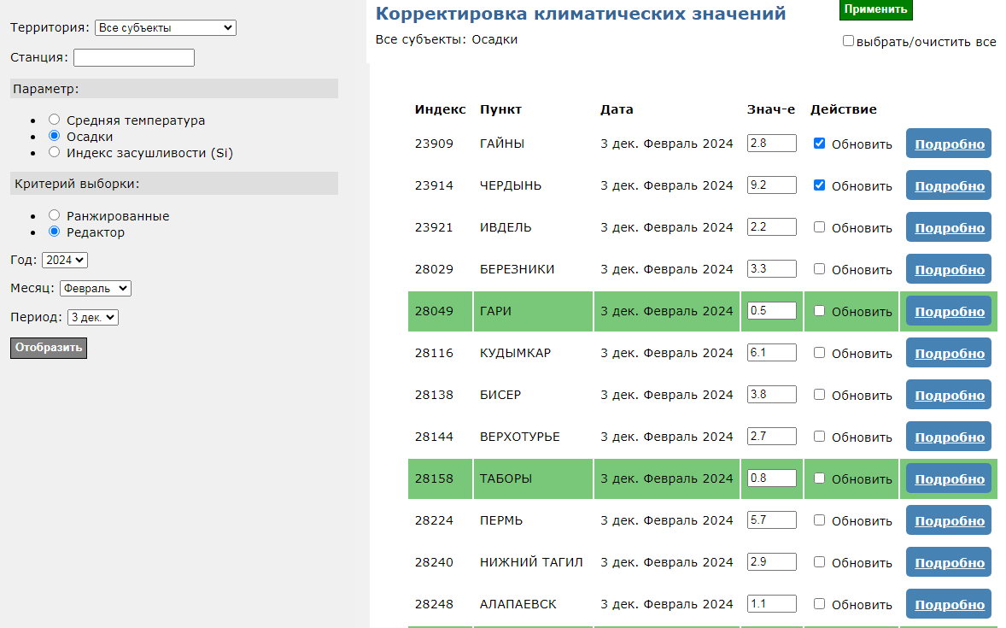

Slide 38
В целях создания базы данных индекса засушливости Si рассчитывались необходимые параметры для расчета индекса засушливости Si (индекс Педя).
Формула расчета индекса Педя (Si)
Si= ∆T/σ_{т} – ∆R/σ_{R} ,
где ∆T и ∆R – месячные аномалии температуры воздуха и осадков,
σ_{т} и σ_{R} – их среднеквадратические отклонения,
Индекс Педя рассчитывается при поступлении информации в
коде КЛИМАТ. После редакции данных количества осадков за
месяц и среднемесячной температуры воздуха
автоматизированная технология пересчитывает индекс Педя.

Slide 39
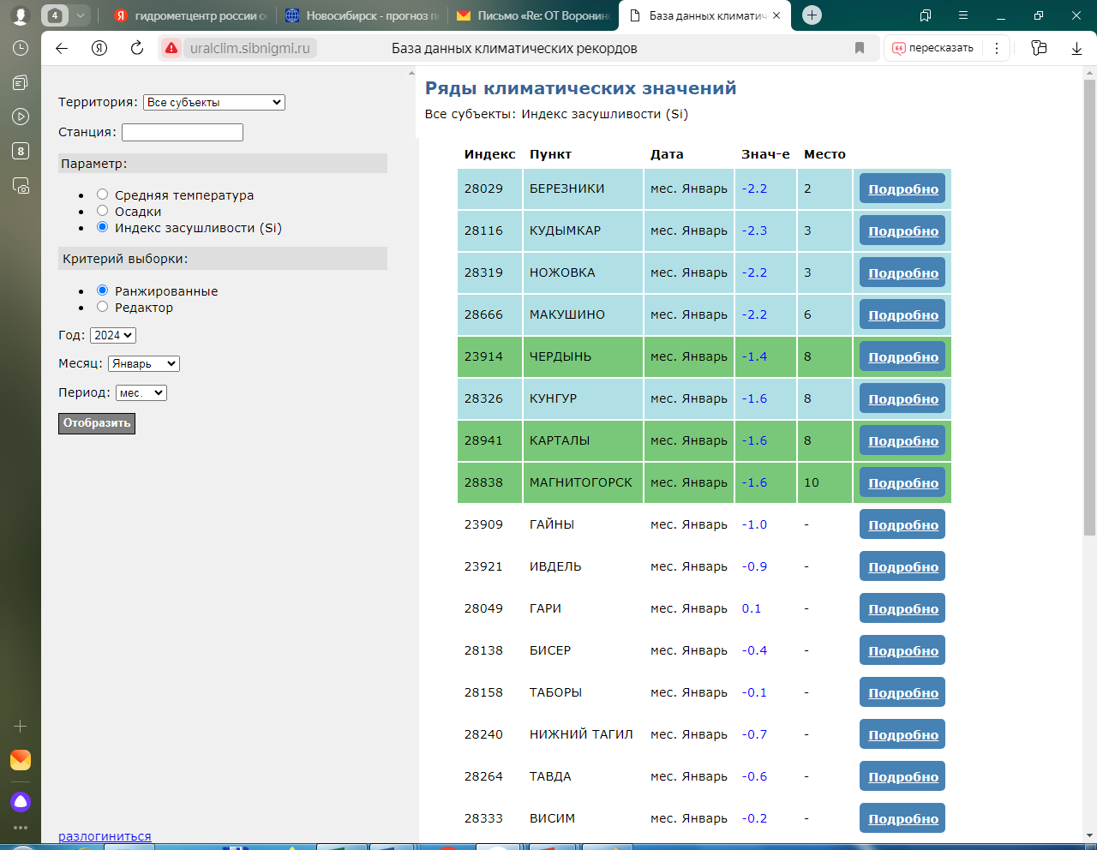

Slide 40
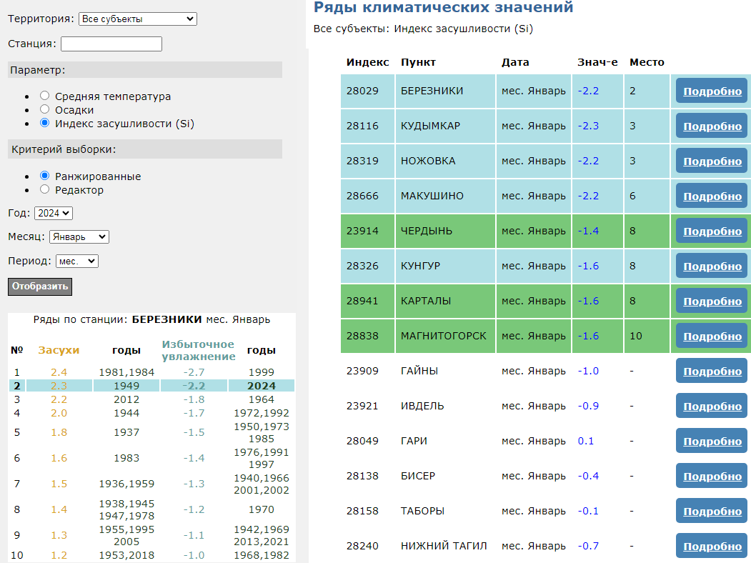

Slide 41
Вне плана НИТР в 2023 и в 2024 г. на сайт СибНИГМИ в раздел Продукция была добавлена WEB-технология расчета аномалии ежедневной среднесуточной температуры воздуха по всем станциям Уральского УГМС и Обь-Иртышского УГМС

Slide 42
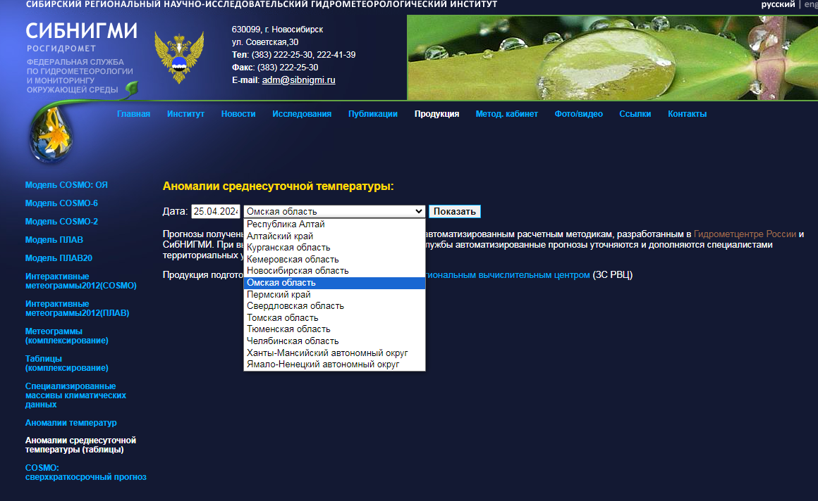

Slide 43
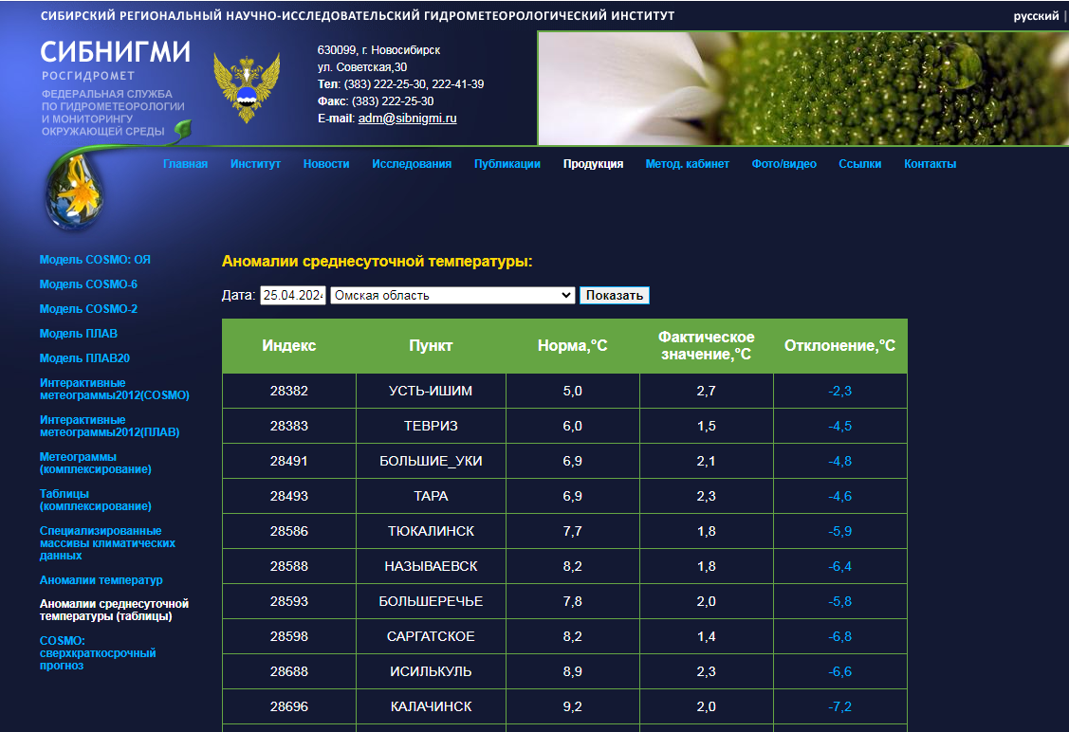

Slide 44
Всего доброго
Спасибо за внимание

